Slide 1
Моя планета. Самые интересные места планеты
Выполнил: Минибаев Д.Ю
Чита 2019

Slide 2
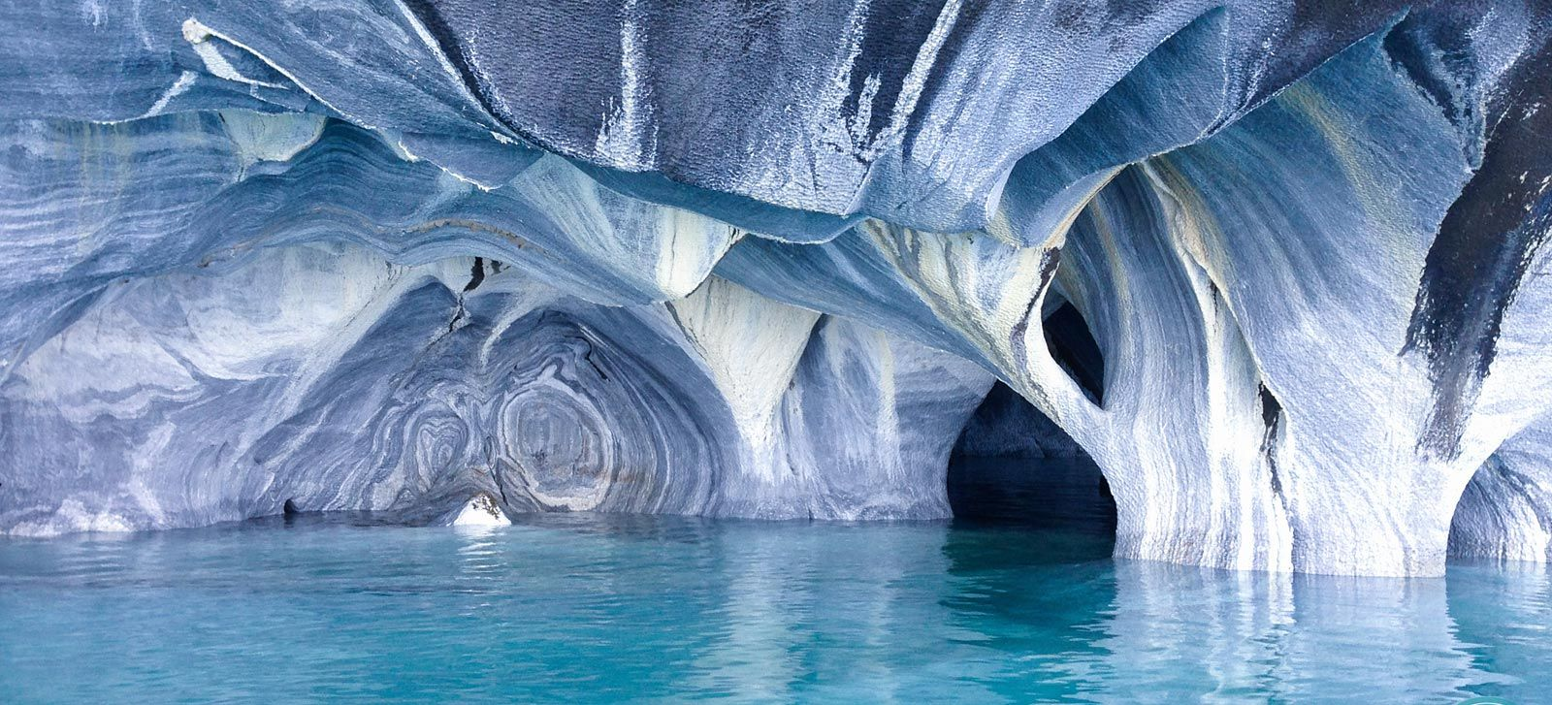
Самые интересные места на планете
В мире огромное количество мест и достопримечательностей, которые хочется посетить. Все они являются чем-то особенным и привлекают к себе внимание тысяч туристов каждый год. Собираясь в очередную поездку, взгляните на этот список и, возможно, посещение одного из этих удивительных мест оставит у вас неизгладимое впечатление.

Slide 3
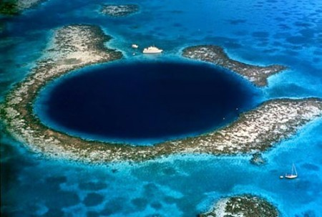
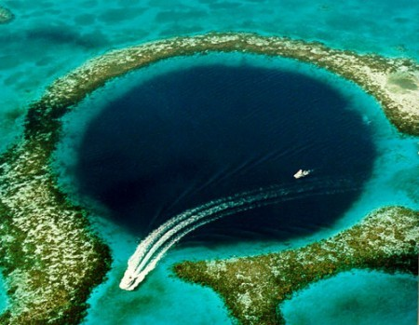
Большая голубая дыра, Белиз
Крупная кастровая воронка, расположенная в центре Лайтхаус-Рифа, атолла в составе Белизского барьерного рифа. Диаметр этого природного чуда 305 метров, а в глубину она уходит на 120 метров. Голубая дыра ежегодно привлекает огромное количество дайверов со всего света.

Slide 4
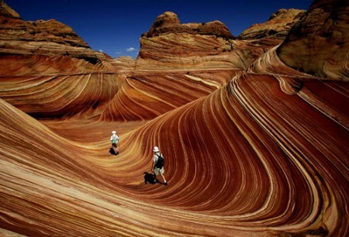
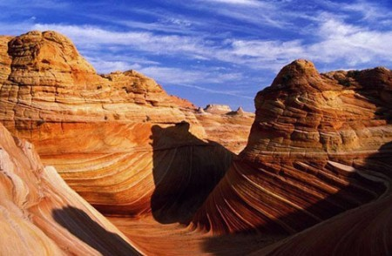
"Волна" в Аризоне, США
В штате Аризона в США расположены скалы, покрытые причудливыми слоистыми узорами, которые придают этому месту неземной вид. Аризонская волна расположена недалеко от крупных населенных пунктов, поэтому снискало большую популярность у туристов.

Slide 5
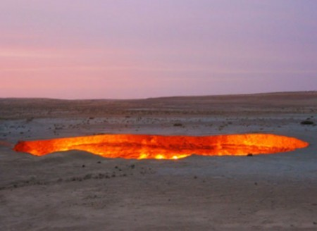
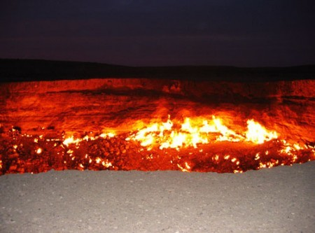
Ворота в Ад, Туркменистан
Это место в пустыне Каракум в Туркменистане прозвали Ворота в Ад, оно образовалось после неудачного бурения в поисках газа. При бурении в 1971 году вся техника, включая буровую установку, провалились в образовавшийся кратер, который был заполнен газом. Чтобы избежать несчастных случаев и отравления, было принято решение этот газ поджечь и с тех пор, он продолжает гореть уже более 40 лет.

Slide 6
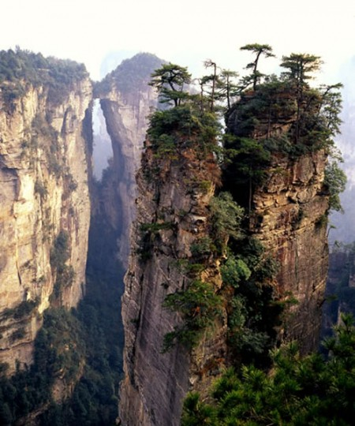
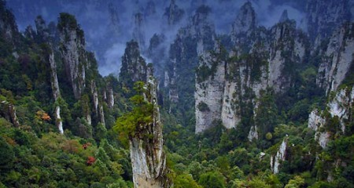
Горы Улинъюаня, Китай
Горы в Улинъюаня в китайской провинции Хунань стали прототипом фантастических пейзажей из фильма "Аватар". Более 3000 тысяч песчаных гор возвышаются на высоту до 800 метров и представляют огромный интерес для туристов, особенно после успеха фильма Камерона.

Slide 7
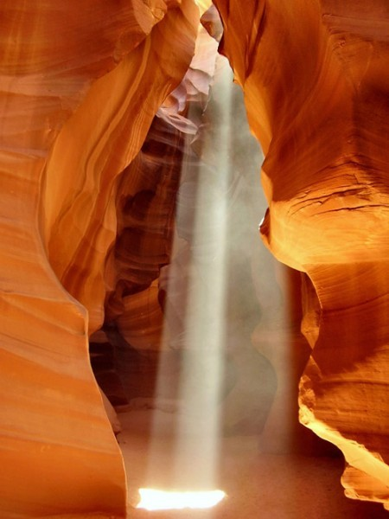
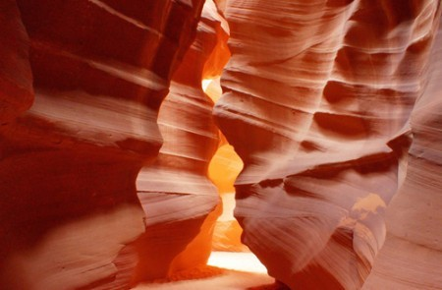
Каньон Антилопы, США
Каньон Антилопы находится на юго-западе США в 240 километрах от Гранд Каньона. Ветер и вода за многие тысячи лет проделали большую работу, результатом которой стал это удивительный каньон рыже-красных цветов.

Slide 8
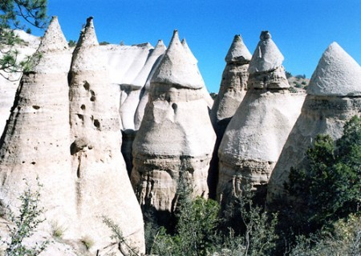
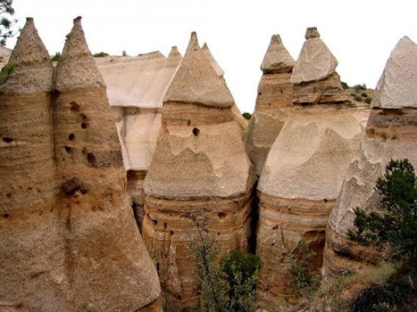
Монумент Каша-Катуве-Тент-Рокс, США
Этот национальный монумент находится в штате Нью-Мексико в 60-ти километрах от города Санта-Фе и образовался из-за осаждений вулканических пород.

Slide 9
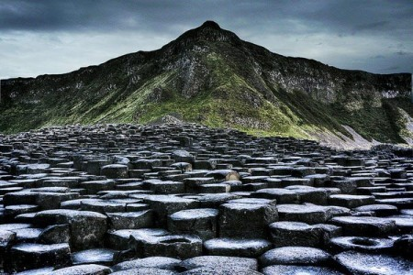
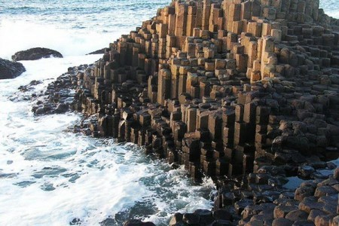
Тропа Гигантов, Ирландия
Более 40 000 базальтовых колонн образуют тропу, которая ведет к подножию вулкана, благодаря извержению которого и возникли эти удивительные колонны. Тропа Гигантов является одним из самых популярных туристических достопримечательностей Северной Ирландии.

Slide 10
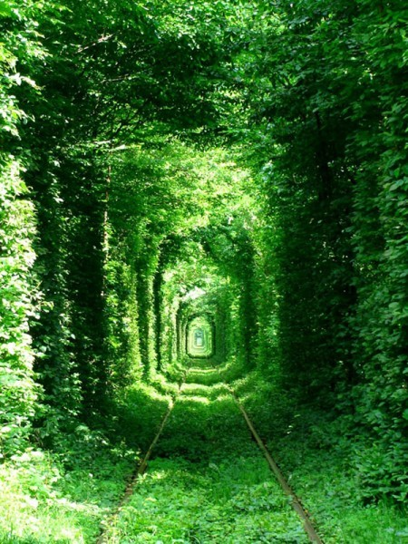
Тоннель любви в городе Клевань, Украина
Этот тоннель из деревьев окутывает железнодорожные пути, которые проходят около города Клевань. Из-за своей удивительной красоты и романтичности это место прозвали Тоннелем любви. Летом, когда тоннель находится в самом расцвете, сюда любят приезжать новобрачные, сделать фотографию на его фоне считается хорошим знаком.

Slide 11
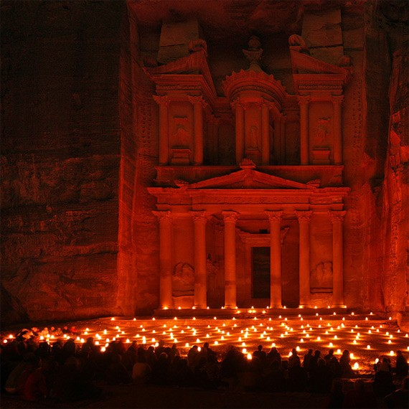
Петра, Иордания
Этот храм вырубленный в скалах поистине заслуживает звание одного из чудес света. Строительство этого города началось еще до нашей эры, а в настоящее время он включен в Список Всемирного Наследия ЮНЭСКО.

Slide 12
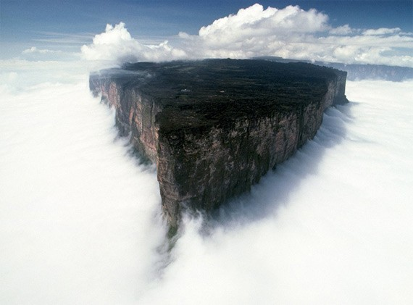
Гора Рорайма, Венесуэла
Высота горы Рорайма 2723 метра, а вершинное плато имеет площадь 35 квадратных километров. Отчёты об экспедиции в район горы вдохновили Артура Конан Дойля на написание романа «Затерянный мир».

